Slide 2
¿Quiénes Somos?
Somos una Asociación de Familiares, amigos y personas diagnosticadas con Trastorno del Espectro Autista en Menorca.
Nuestra asociación se creó hace cinco años, con la intención de dar a conocer el Autismo, desconocido totalmente en la isla, incluso por algunos profesionales.
Que hacemos? Trabajamos en la Calidad de los servicios profesionales para prevenir o solucionar las dificultades en los diagnósticos del TEA.
Dar a conocer el TEA a la sociedad para conseguir una visión real , sin tabúes, y lograr una total inclusión social.
Que ofrecemos? .
• Apoyo e Información a las familias con un diagnóstico reciente.
• Jornadas, talleres y conferencias para familias, profesionales y público en general para intentar mejorar los tratamientos y la detección precoz del trastorno.
Ofrecemos a través de la Fundació per a persones amb discapacitat , servicios de logopedia, fisioterapia, psicología, pedagogía y unidad de respiro familiar con el objetivo de empezar a tratar, aquí en Menorca, a las personas con autismo de las familias asociadas.

Slide 3
Autismo en Menorca
En la actualidad, Tea Menorca está formada por 20 Familias, pero en la isla existen más de 100 casos.
Con la mejora en los diagnósticos se han conseguido 27 nuevos casos en el 2013 y más casos en el 2014, (10 sólo en Agosto y Septiembre).
Actualmente se diagnostica con autismo en el mundo a 1 de cada 68 individuos y a 1 de cada 42 niños varones, haciéndolo más común que los casos de cáncer, diabetes, Down y SIDA pediátricos combinados.

Slide 4
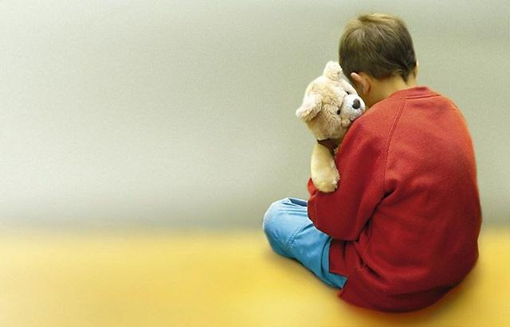
¿Qué es Autismo?
El término autismo proviene de la palabra griega eaftismos, cuyo significado es "encerrado en uno mismo".
El autismo es un trastorno neurológico complejo que generalmente dura toda la vida. Es parte de un grupo de trastornos conocidos como trastornos del espectro autista (TEA).
Se presenta en cualquier grupo racial, étnico y social, y es cuatro veces más frecuente en los niños que en las niñas.

Slide 5
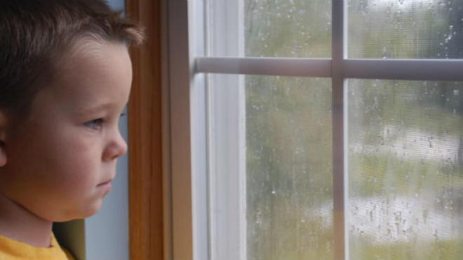
¿Qué es Autismo?
El autismo daña la capacidad de una persona para comunicarse y relacionarse con otros. También, está asociado con rutinas y comportamientos repetitivos, tales como arreglar objetos obsesivamente o seguir rutinas muy específicas. Los síntomas pueden oscilar desde leves hasta muy severos. -

Slide 6
Tipos de Autismo
Síndrome de Asperger
Trastorno Espectro Autista No especificado
Trastorno de Desintegración de la Infancia.
Síndrome de Rett

Slide 7
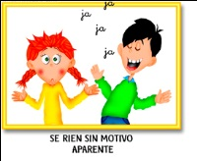
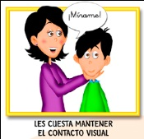
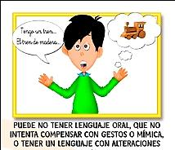
Características del Autismo

Slide 8
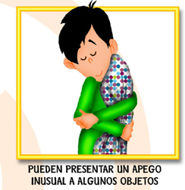
Características del Autismo

Slide 9
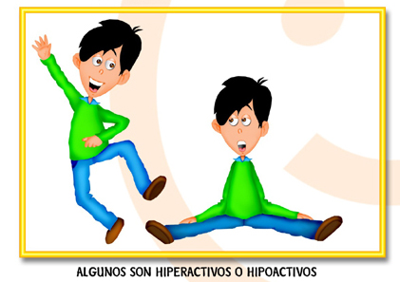
Características del Autismo

Slide 10
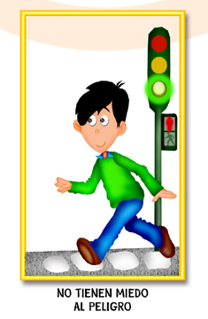
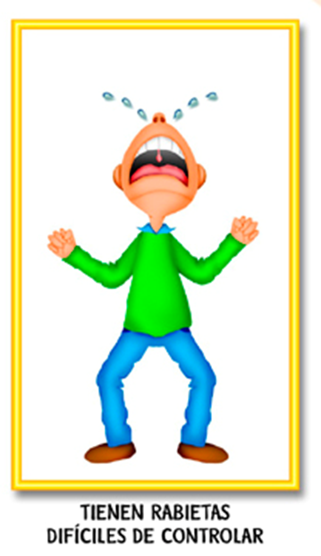
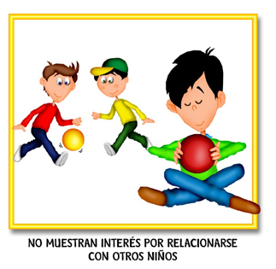
Características del Autismo

Slide 11
Otros rasgos comunes en el Autismo
· Ecolalia, repite lo mismo o lo que oye (frases o palabras).
· Obsesión por los objetos, por ejemplo, le gusta traer en la mano un montón de lápices o cepillos sin razón alguna.
· No tiene interés por los juguetes o no los usa adecuadamente.
· Muestra total desinterés por su entorno, no está pendiente.
· No obedece ni sigue instrucciones.
· Pide las cosas tomando la mano de alguien y dirigiéndola a lo que desea.
· Evita el contacto físico. No le gusta que lo toquen o carguen.

Slide 12
· Aleteo de manos (como si intentara volar) en forma rítmica y constante.
· Gira o se mece sobre sí mismo.
· Se queda quieto observando un punto como si estuviera hipnotizado.
· Camina de puntitas (como ballet).
·HIPERSENSIBILIDAD AUDITIVA Y/O VISUAL No soporta ciertos sonidos o luces
· Agresividad y/o auto agresividad (se golpea a sí mismo).
· Obsesión por el orden y la rutina, no soporta los cambios.
· Comportamiento repetitivo, es decir, tiende a repetir un patrón una y otra vez en forma constante.
Se pueden obsesionar con una actividad o un tema. (Dinosaurios, informatica, barcos, trenes, puzzles, planetas …etc)

Slide 13
Cómo percibe el mundo una persona con Autismo - YouTube.htm

Slide 14
https://www.youtube.com/watch?v=Xdnmc2wzZ90

Slide 15
Fotografía y Autismo
Timothy Archibald es un fotógrafo norteamericano que tiene un hijo llamado Elijah y que ha producido uno de los mejores trabajos documentales sobre el autismo en su serie llamada Echolilia. Las imágenes de Elijah narran los sentimientos y vida interior del niño autista que es.

Slide 16
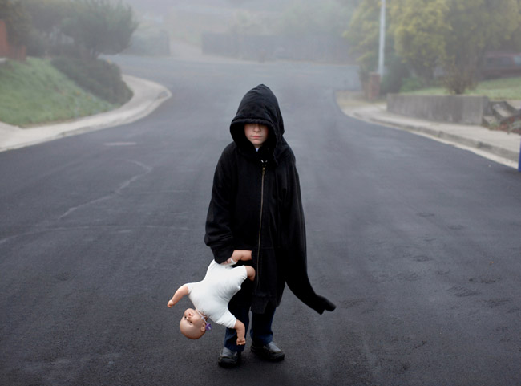

Slide 17
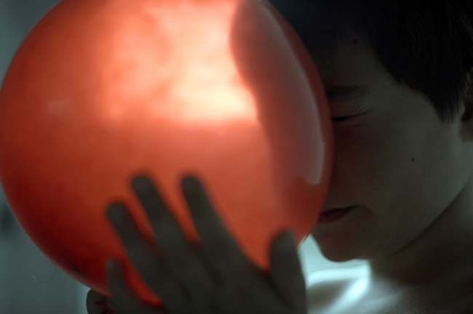

Slide 18
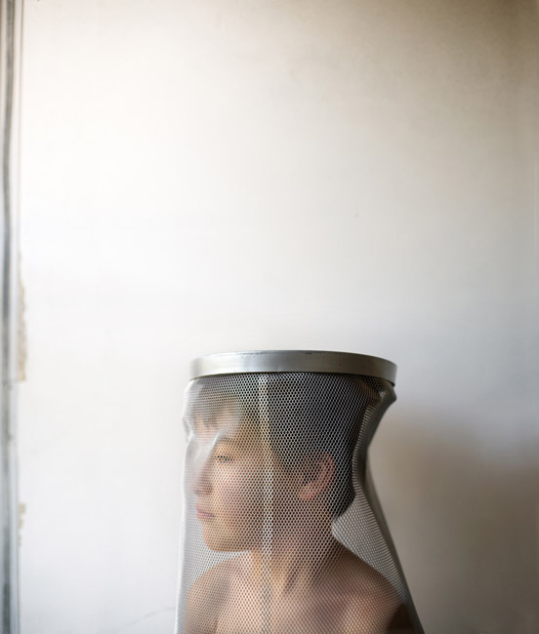

Slide 19
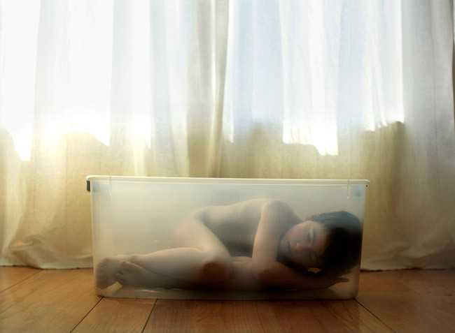

Slide 20
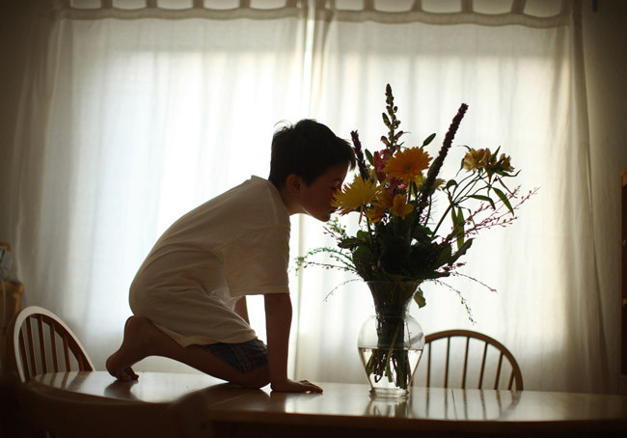

Slide 21
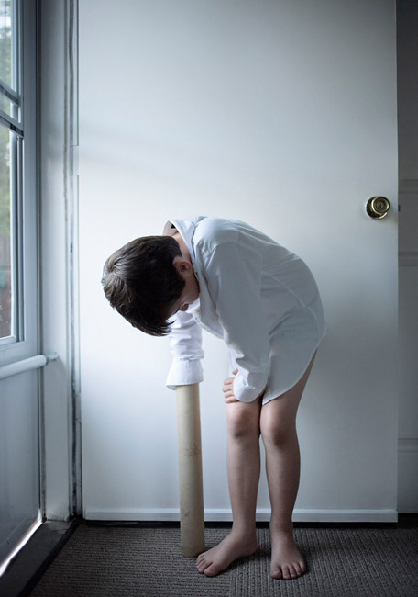

Slide 22
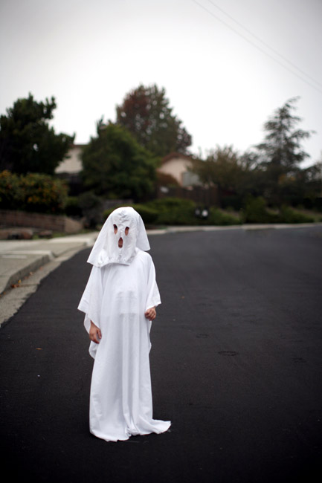

Slide 23
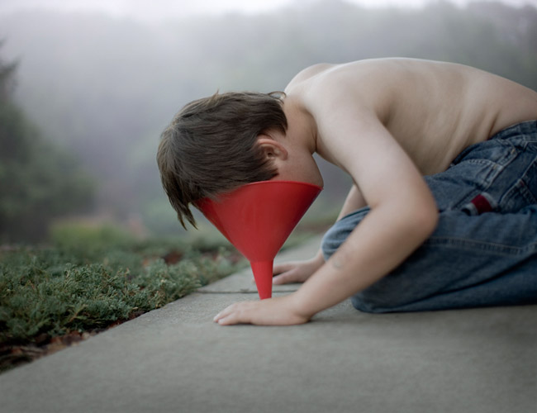

Slide 24
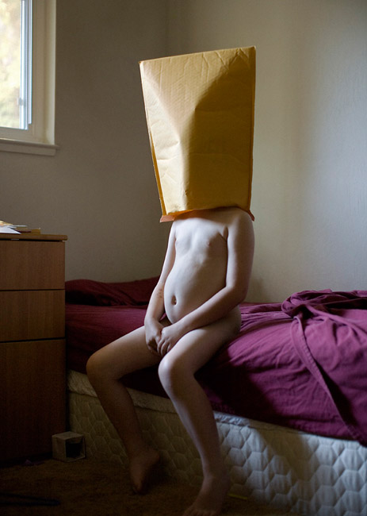

Slide 25
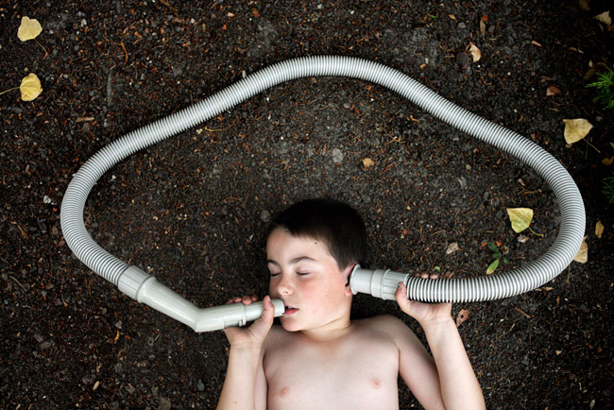

Slide 26
Fotografía y Autismo
Fotografías del Calendario TEA Menorca 2014 dedicado al autismo por los socios del Fotoclub Revelart de Es Castell.
El texto que acompaña cada imagen fueron creadas por las familias de TEA o sacadas de diferentes páginas dedicadas al Autismo.

Slide 27
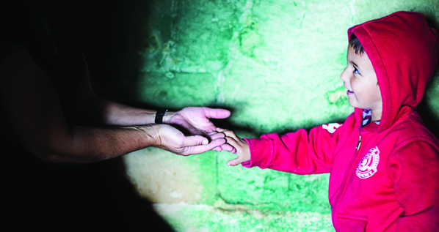
Elena Enrich
ACÉRCATE A MI MUNDO: …Tú puedes entenderme a mi, pero a mi me cuesta hacerme entender, !Eso sí¡, yo puedo querer igual omás que tú…..

Slide 28
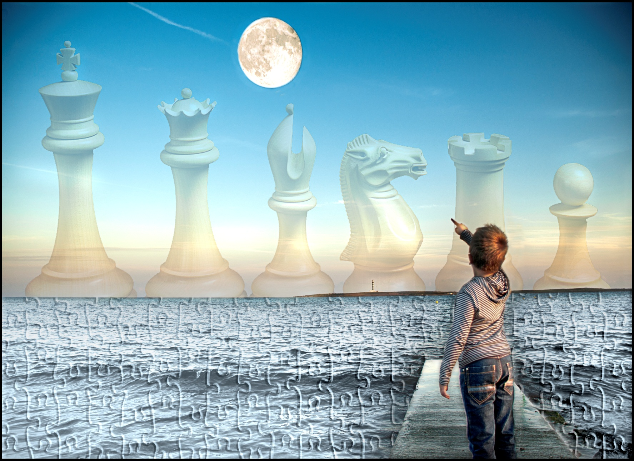
Raúl Avila
…Mi mundo es especial y matemático. Me obsesiono con un tema hasta saberlo todo sobre el…..

Slide 29
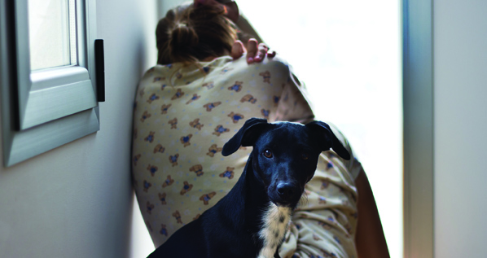
Sonia Tur
La mayoría de la gente observa lo que es y no lo que puede llegar a ser

Slide 30
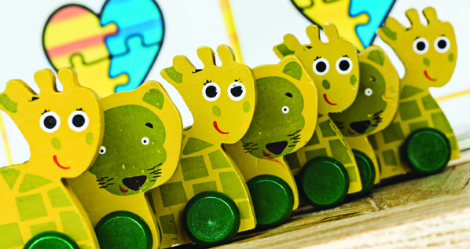
Xixcu Avilés
….No entiendo el juego de otros niños porque no se jugar jugar con su imaginación, yo necesito orden y una rutina para sentirme seguro y feliz…

Slide 31
Juanan Cortés
Tenemos que aprender a ver el mundo
a través de los ojos de un niño con autismo

Slide 32
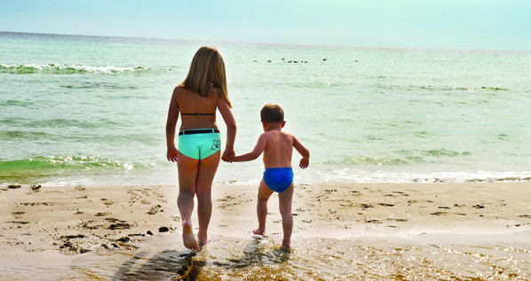
Raúl Avila
…Yo sé tu nombre, conozco tu cara, pero no soy capaz de llamarte, pues juntos no los recuerdo….

Slide 33
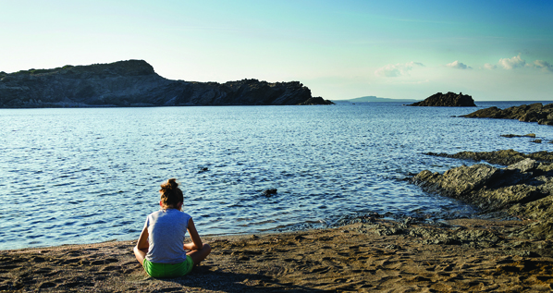
Miquel Llambías
…Si pudieras entrar en mis silencios entenderías mis miradas…..

Slide 34
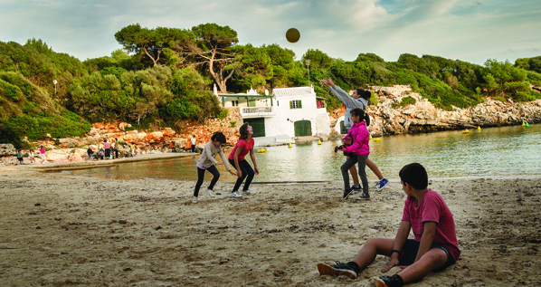
Miquel Llambías
…Quiero jugar con otros niños pero mi mundo les parece pequeño, extraño, como si no fuera el mismo que el suyo

Slide 35
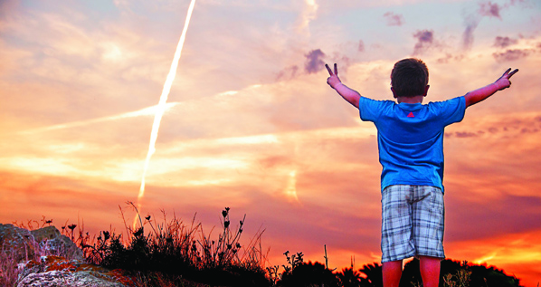
Raúl Avila
…Tengo sueños y esperanzas, tengo una forma diferente de ver el mundo, tengo dudas y preguntas, tengo gana de vivir, tengo una familía que me quiere …. Tengo Autismo …

Slide 36
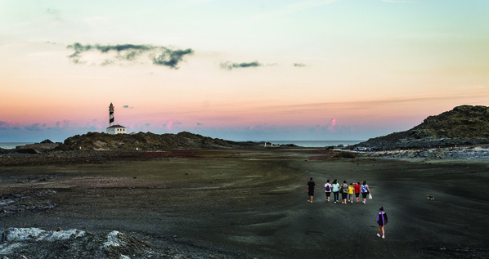
Miquel Llambías
…Si pudieras mirar más allá de mis distancia sabrías que no quiero estar solo….

Slide 37
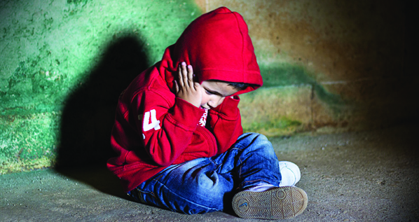
Elena Enrich
…Solo necesito que me comprendas y me aceptes como a cualquier otro niño, intenta conocerme antes de salir corriendo y respétame pues soy diferente pero igual que tu….

Slide 38
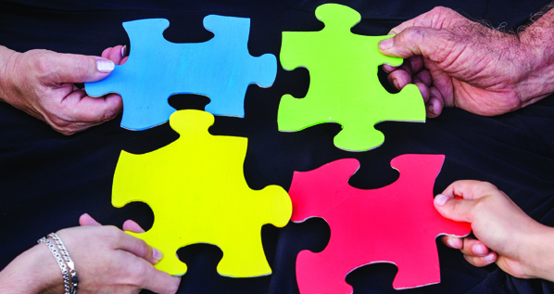
Cate Olives
El Autismo es una afecciónque hoy en día no tiene cura desarrollada, pero entre todos podemos conseguir una mejora importante de la calidad de vida del niño y una total inclusión social.

Slide 39
Kim Peek unos minutos con el superdotado más famoso del mundo - YouTube.htm

Slide 40
Disconnect and Enjoy - YouTube.htm

